Slide 1
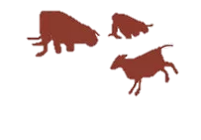
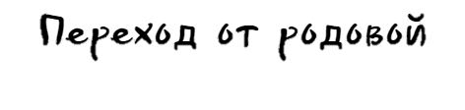
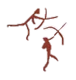
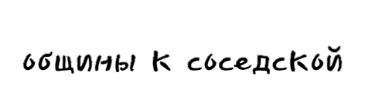
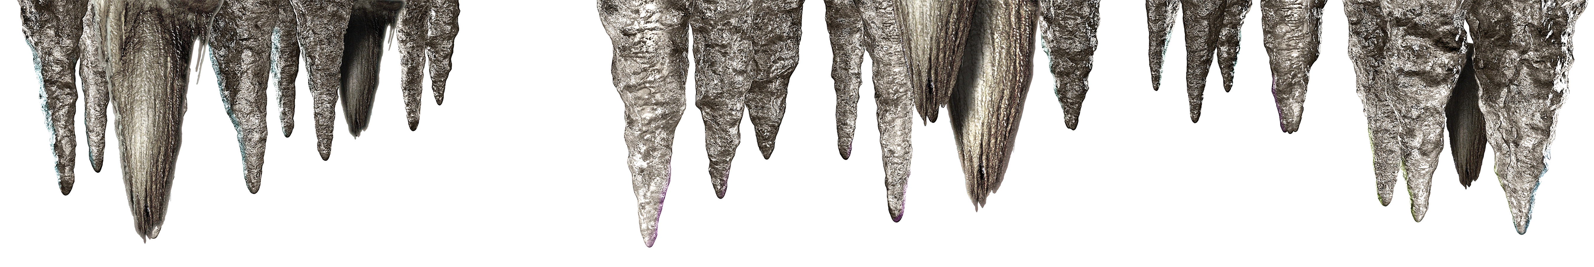
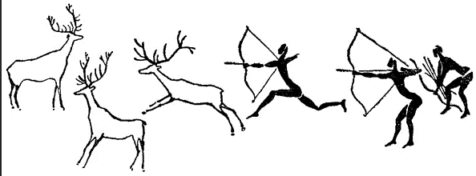
Имя
Класс
Число
1. Решите чайнворд.
1 |  |  |  |  |  |  | 2
 |  |  | 3
 |  | 4 |  |  |  |  | 5
 |  |  |  | 6
 |  |  |  |  | 7
 |  | 8 |  |  |  |  |  |  | 9
Чем отличается свинец и олово от меди?
Один из первых металлов, который человек научился обрабатывать.
Обработка чего началась в 9 тыс. лет назад в Передней Азии?
В каком виде медь встречается в природе?
Где можно было расплавить медь?
В каком виде в природе встречается золото и серебро?
Какой металл получался в результате сплава меди и олова?
Что изготавливали из серебра и золота?
Обработка какого металла началась в конце 2 – начале 1 тыс. до н.э.
Какой век начался с использованием бронзовых орудий труда?
2. Исправьте исторические ошибки.
Людей, производивших различные изделия вручную называют мастерами.
Важнейшим событием в истории человечества было открытие гончарного круга.
Для изготовление посуды был изобретен гончарный стол.
В качестве денег первоначально использовались украшения и монеты.
Совершенствование орудий труда привело к упадку земледелия, животноводства и ремесла.
Мастера начали украшать свои изделия камушками и металлами.

Slide 2
3. Прочитайте правильно ключевые слова, в которых случайно перепутались буквы и вставьте их в текст:
онаинмНчеокк; ленеиаРимекмс; оелрТогай; Гиыянелн; Гйчнныроа ркгу; еДгне.
1. Для изготовления посуды был изобретен .
2. Людей, производивших различные изделия вручную, называют .
3. горшки дали возможность лучше сохранять продукты земледелия и животноводства.
4. Обмен продуктами за определенную цену называют .
5. В качестве первоначально использовались шкуры животных, злаки и тд.
6. Использование мотыги с металлическим позволило человеку увеличить урожай на полях.
4. Перечисленные ниже признаки соедините стрелками:
с буквой А, если они связаны с родовой общиной;
с буквой Б, если они связаны с соседской общиной.
Живут отдельными семьями
Только кровные родственники
Общие леса и пастбища
А
Посемейное распределение продуктов
Орудия труда принадлежит отдельной семье
Хозяйства ведут отдельные семьи
Б
уравнительное распределение продуктов
Общие пахотные земли

